Slide 1
粒子物理与核物理实验中的数据分析
杨振伟
清华大学
第十一讲：解谱法（开拆法）

Slide 2
本讲要点
数学公式,反应函数(矩阵)
求反应矩阵的逆
修正因子
正规化的解谱法
估计量的方差与偏置
正规化参数的选择
举例
Tikhonov 规则
MaxEnt 规则

Slide 3
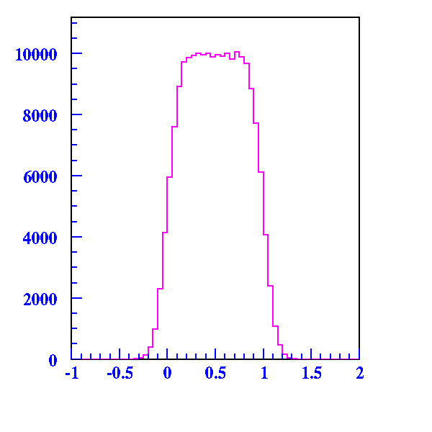
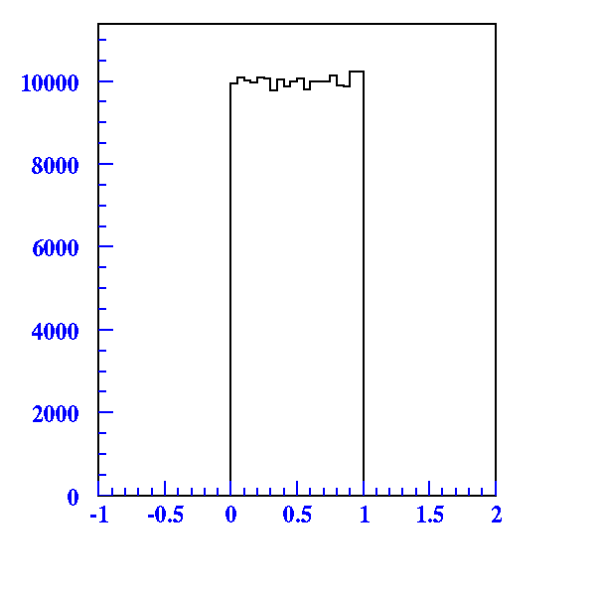
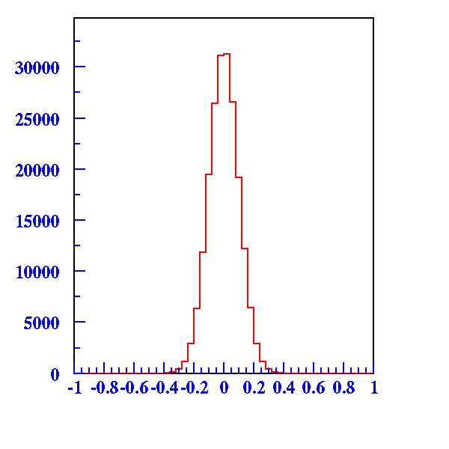

图像还原问题
一个常见的问题：由于实验仪器的原因而出现
图像变形，例如
＝
真实分布
探测器响应
实验观测分布
如果已知探测器响应（可通过探测器模拟得到探测器响应的形式），
能否还原出不受实验仪器影响的真实分布？
Unfolding(解谱法)

Slide 4


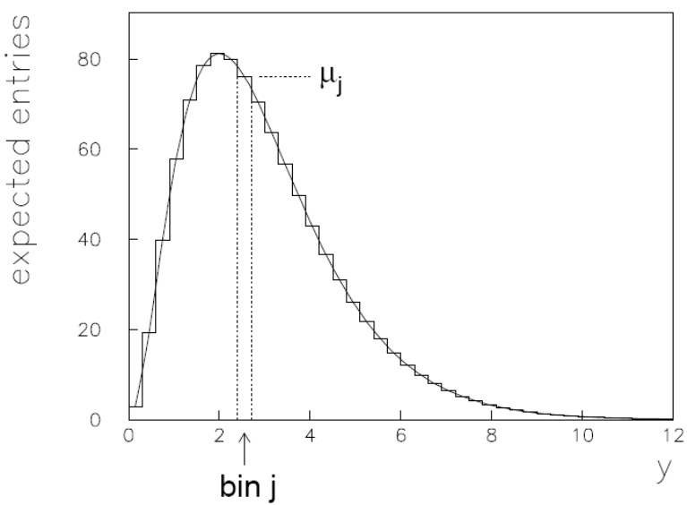
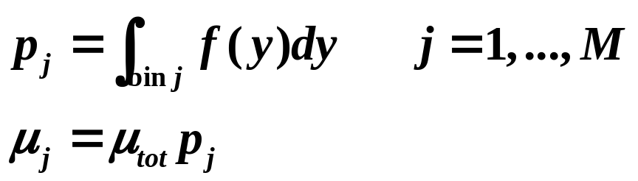
解谱问题的表述(1)
考虑随机变量y，目标：寻找概率密度函数f(y)
1)如果已知参数化形式 ，
最大似然法
2)不知概率密度函数的形式，可以构造直方图
可以构造直方图(M个区间)，概率密度函数离散化
第j个区间的概率为
“真实的直方图”
为μ_{j}(或p_{j})构造估计量
离散化的p.d.f.
(参数的数目=区间的数目M)

Slide 5


解谱问题的表述(2)
问题：y 的测量不可能没有误差
1）第i个区间的y在第j个区间测量到
（测量分辨率）
2）第i个区间的某些事例没有测量到
（测量效率）
3）某些区间的事例完全测量不到
（接收度）
测量
后果：f(y) 模糊化，峰展宽，
甚至分布形状完全变形。
后果严重时需要考虑解谱法还原真实分布

Slide 6


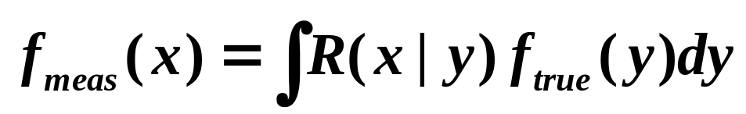
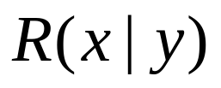
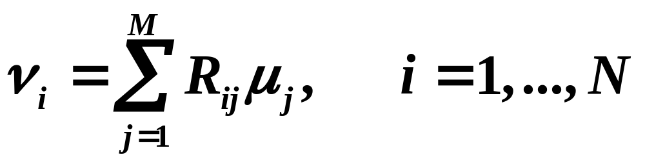
响应矩阵
真值；
观测值
测量误差的影响可用积分方程表示:
：响应函数，表示真值为y观测值为x的概率
对y求积分即可得到测量值为x的概率
离散化
真实直方图
观测直方图
(期待值)
响应矩阵 R_{ij}=P(观测值在第 i 区|真实值在第 j 区)

Slide 7
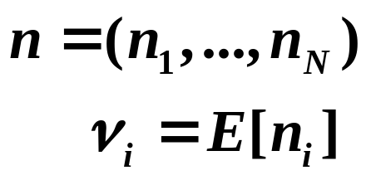


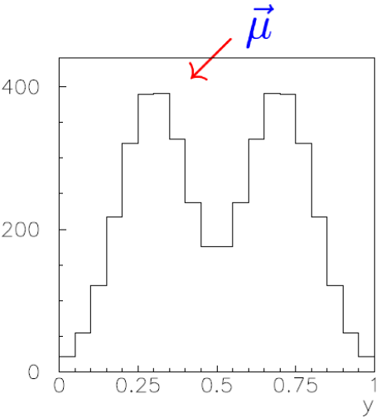
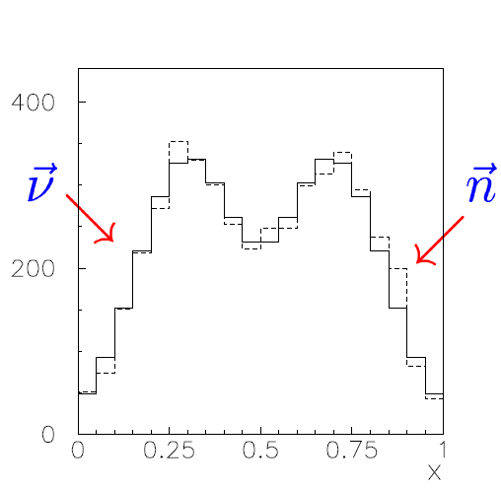
响应矩阵
R_{ij}=P(观测值在第 i 区|真实值在第 j 区)
数据：
注意： 是常数， 会受
到统计涨落的影响。
这里
真实直方图
离散化的p.d.f.
观测数据
和数据的期待值

Slide 8
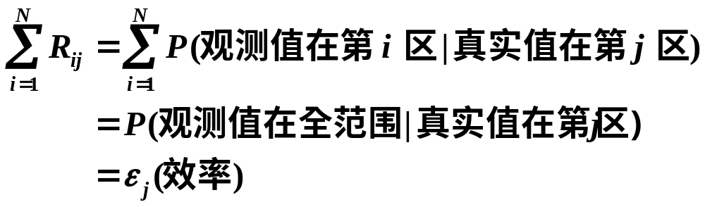
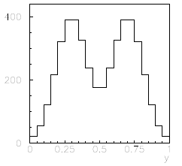
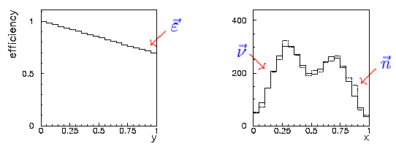
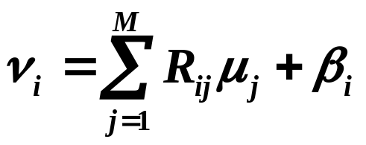
效率、本底
有时，事例可能会不被探测到: 效率
真实直方图第 j 区探测效率
真值
效率
测量值
有时，无真实事例发生，也有事例被观测到：本底
β_{i} 是在观测直方图上预期的本底数目。

Slide 9
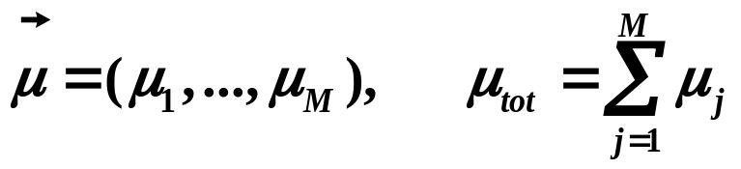



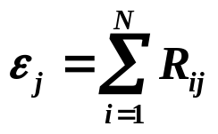

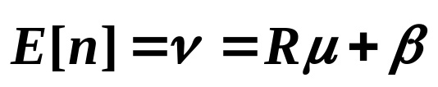

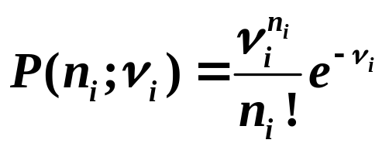
各关键量汇总
“真实”直方图:
M 个区间
概率:
观测直方图的期待值:
N 个区间
观测直方图:
响应矩阵:
效率:
预期的本底:
一般通过构造 logL 或 χ²寻求 的估计量，这需要相关的概率理论，例如:泊松分布(各区间独立)
或关联矩阵(各区间不独立)V_{ij}=cov[n_{i},n_{j}]

Slide 10

为什么要用解谱法？
一般而言，我们并不需要解谱法，例如当比较现有理论的预期值时，最好是将探测器相应叠加到理论中去。即在预期值中包含探测器效应并与未修正的原始数据 相比较。
但是，不将实验数据进行解谱处理，结果发表后，有关反应矩阵的知识将不在保留。而且，解谱后的分布可以直接与各种理论的预言相比较，也可以与别的实验经过解谱以后的分布相比较。
通常解谱后的结果更为有用，否则当反应矩阵不可恢复时，即使对结果又有新的理论解释，也很难进行理论检验。
在粒子物理研究中，解谱法常用的领域为：
强子结构函数
τ的谱函数(也就是强子不变质量谱)
强子事例形状分布
粒子多重数分布
．．．

Slide 11
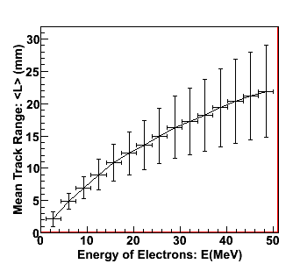
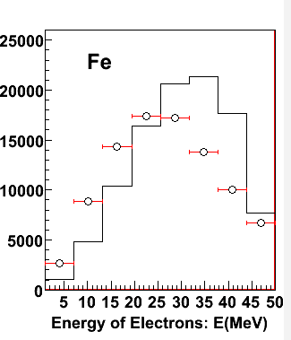
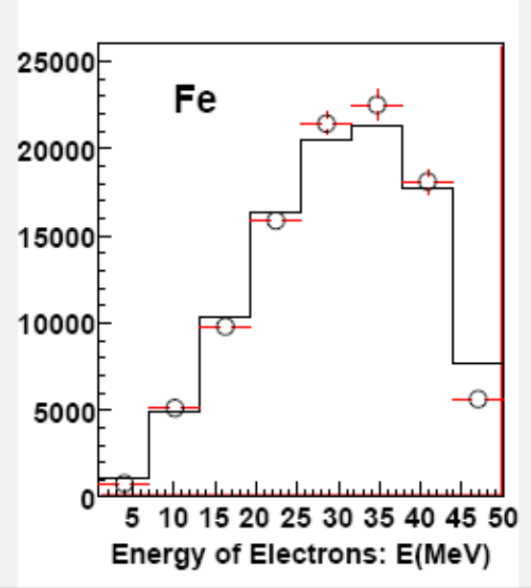
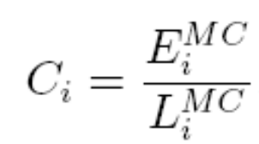
为什么用解谱法(举例)
中微子与铁原子核相互作用，产生电子，测量电子的能谱。实验上只可能测量电子在铁中的射程。
能量与平均射程的关系
解谱法
因子修正法：能谱(圆圈)与真值(直方图)

Slide 12
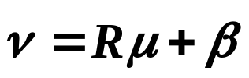
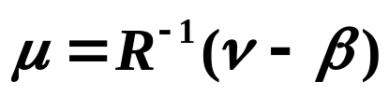
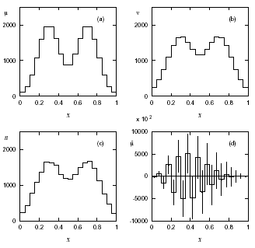


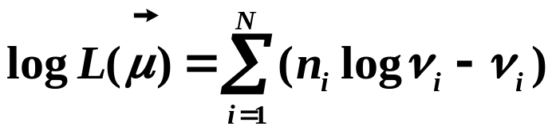
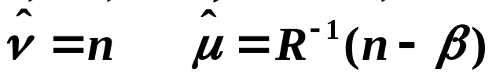


响应矩阵的逆
假设 的逆存在:
若数据是泊松分布
则有
最大似然法的估计量为
若Ｒ的非对角元太大，即区间宽度比分辨率要小时，会导致上式有很大的方差，以及在相邻区间产生很强的负关联。
？

Slide 13
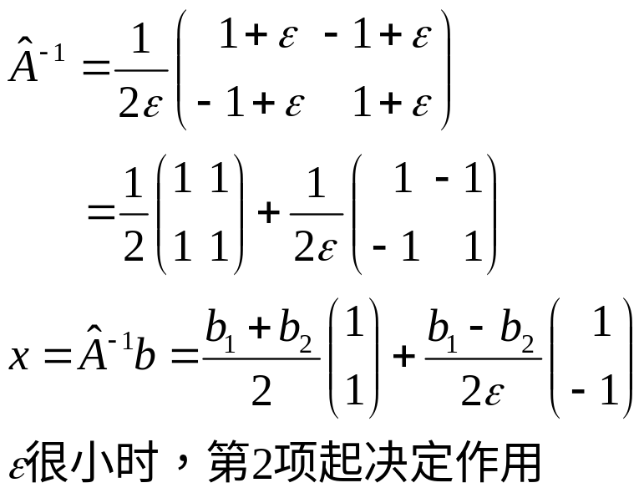
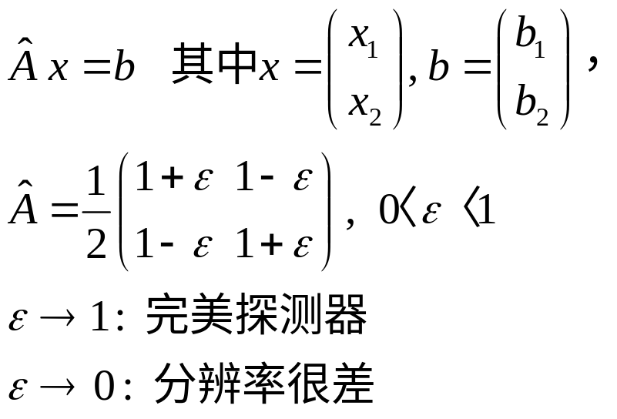
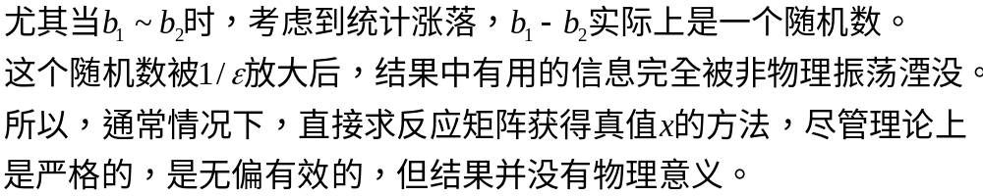
错误的原因(I)
考虑一个简单的例子
解决办法是进行平滑处理，消除无意义的统计涨落。
但平滑会带来偏向性，需要在涨落与偏向性之间找到平衡。

Slide 14
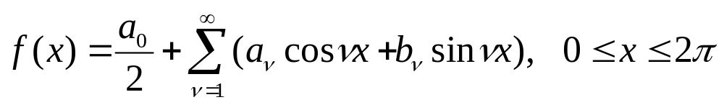
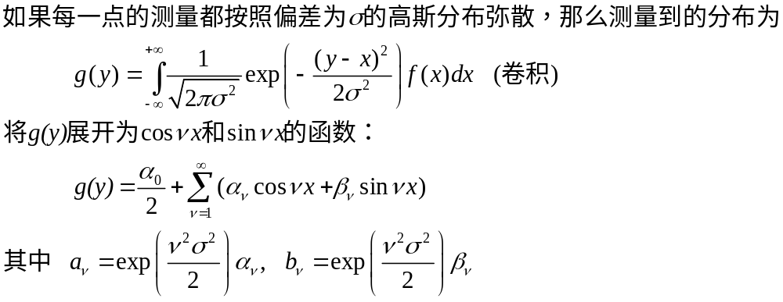
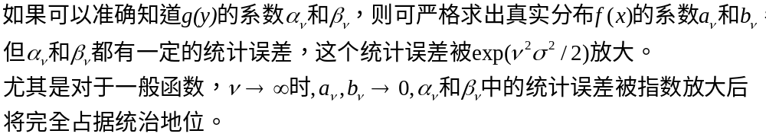
错误的原因(II)
考虑周期分布函数
实际上，非物理的剧烈涨落主要是有高频部分造成的。平滑处理，主要是消除或压低高频部分无意义的涨落。

Slide 15

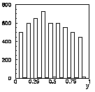
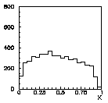



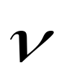
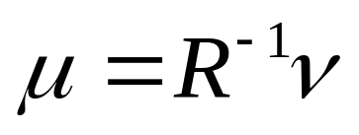


错误的原因(III)
假设 真的有精细结构
R作用后(理论上)
得到
大部分精细结构被抹平，
但会隐藏精细结构的信息。
R⁻¹ 作用回 应完全恢复精细结构：
但我们没有 只有 （存在涨落）
R⁻¹“认为”这是隐藏的精细结构信息，不遗余力地恢复这种精细结构，从而造成剧烈的振荡效应。

Slide 16
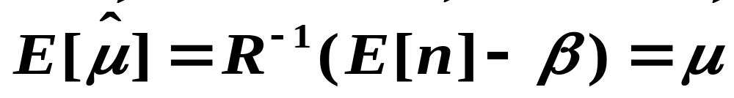
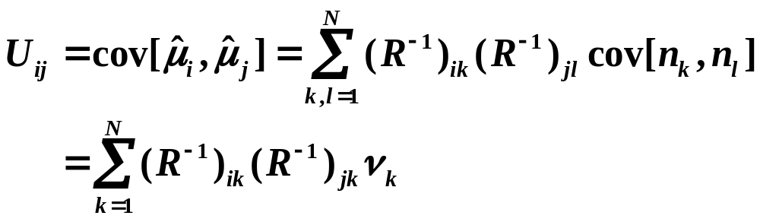
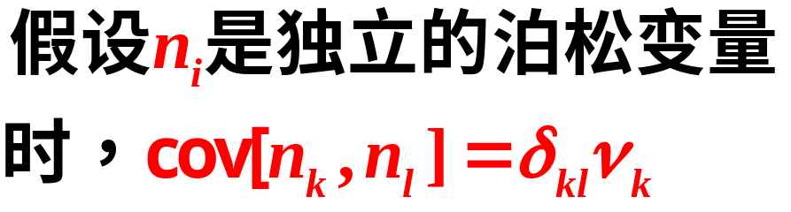
重新研究最大似然法的解(1)
估计量的平均值
无偏!
计算估计量的方差

Slide 17
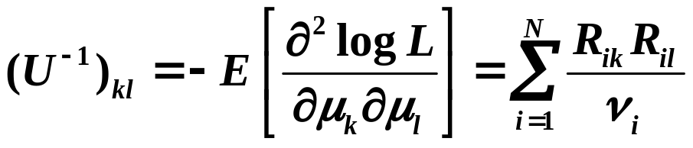
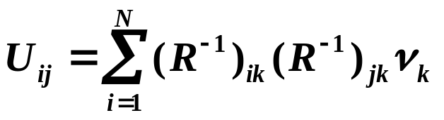
重新研究最大似然法的解(2)
利用 RCF 边界做无偏估计量
倒数后得到
与刚才得到的结果一致。
ML估计量在所有无偏估计中给出的方差最小。
但这个方差太大了！
为了减小方差，必须引入一些偏置量
策略：接受小的偏置量(系统误差)以换取大幅
减小方差(统计误差)。

Slide 18

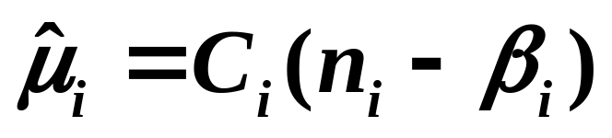
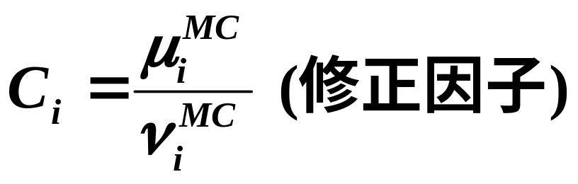
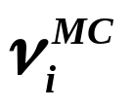
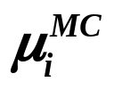
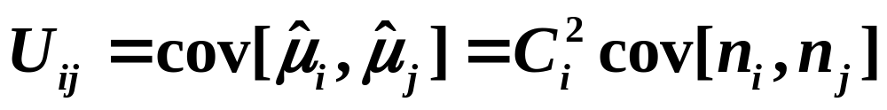

简单方法：修正因子法
对 做相同的分区，并取
(相当于R⁻¹取为对角矩阵)
(R⁻¹)_{ii}=C_{i}
与 用蒙特卡罗模拟得到（无本底）。
通常 ，因此方差不会被放大。

Slide 19
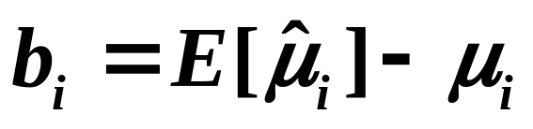
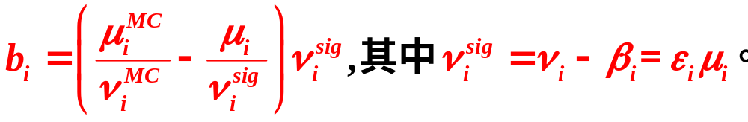



修正因子法中的偏置问题
修正因子法的偏置
除非模拟采用的模型无误，使得 ，否则
上式不为零，需要考虑对应的系统误差。
注意：该偏置量存在把 拉向 的倾向，造
成模型检验的困难。
1）如果分区宽度 ≥ 几倍的分辨率，结果不会太坏。 2）实际应用中，中。该方法常用于事例形状变量的分布研究

Slide 20




例子：脉冲形状的还原
将理论(真实)的直方图除以受实验仪器影响
的直方图得到修正因子
＝
将观测直方图乘以修正因子直方图得到理论
(真实)的直方图
＝

Slide 21







正规化的解谱法
考虑“合理的”估计量，对选定的 满足
估计量满足该不等式并且最光滑，等价于
将下式求最大值
正则化函数(光滑性的量度)
正则化参量(其选择与给定的 对应)

Slide 22





正规化的解谱法（续一）
另外，要求解谱后对总事例数的估计为无偏的
在约束情况下将下式求最大值
显然，
:拉格朗日乘子

Slide 23


正规化的解谱法（续二）
给出最光滑的解(与数据无关)
给出最大似然解(方差太大)
需要正规化函数 以及选取 α 值的方案。
Tikhonov 规则
MaxEnt 规则
所得到的估计量的好坏由它们的偏置和方差
来判断。

Slide 24


Tikhonov 规则
取光滑度等于第 k 阶导数平方的均值，有
通常取 k=2，使得 S 约等于曲率平方的平均
值。对直方图而言，也就是
Sov. Math.5(1963)1035
注意：2 阶导数对直方图的第一和最后的区
间没有很好的定义。

Slide 25


Tikhonov 规则（续）
如果在 下，采用Tikhonov(k=2)规则
是 μ_{i} 的二次项。对ϕ 求偏微分，给出线性方
程，得到μ 估计值与方差。
在高能物理界现有好几个现成的程序：RUN，Blobel, SVD, Höcker,…

Slide 26




最大熵(MaxEnt)规则
另一种表征光滑度的方法基于熵。对于一组概
率而言，熵定义为
Ann. Rev. Astron. Astrophys.24 (1986)127
所有 相等意味着熵最大(最光滑)
有一个 ，其它为零，则意味着熵最小。

Slide 27


最大熵(MaxEnt)规则（续）
用熵作为正规化函数，
有时侯，根据贝叶斯统计
的先验概率密度函数(?)
这里，我们仍然采用经典近似: 估计量的好坏
由偏置，方差来判断。
注意：熵并不取决于区间的顺序。

Slide 28





的方差与偏置
一般来说，决定 的方程是非线性的。当得
到正规函数后，将 在 附近展开
G. Cowan, Statistical
Data Analysis, Oxford
University Press(1998)

Slide 29







的方差与偏置(续)
利用误差传递得到协方差
以及对偏置的估计量，
此处 而且通常情况下

Slide 30



正规化参数 α 的选取
α 决定了置于数据的权重大小以便能与光滑度相比较，α = 0 给出最大的光滑估计值，并与数据无关。因此虽然方差为零，但有明显的偏置。而取大的α ，则回到高度振荡无偏的最大似然解。
为了在偏置与方差之间达到最大平衡:选择α 使均值误差的平方（MSE）最小
或要求偏置不大于它自身的估计方差 。可以找
到 α 的值使得

Slide 31




正规化参数选择的重要性

Slide 32


迭代法解谱(Bayes方法)
应用贝叶斯定理

Slide 33




RooUnfold: SVD方法解谱
解谱需要先得到响应矩阵R，并进行求逆。
对于性质不太好的矩阵，SVD方法更可靠一些。

Slide 34



Singular Value Decomposition(SVD)

Slide 35
RooUnfold的下载、编译和使用
RooUnfold中提供了SVD以及Bayes的解谱法。
下载和编译使用方法见网页：http://hepunx.rl.ac.uk/~adye/software/unfold/RooUnfold.html
在training服务器上，已经编译好放到ROOT的库文件目录中，不需要另行下载编译。使用时只要在ROOT脚本文件中加上
gSystem->Load(“libRooUnfold”);

Slide 36
RooUnfoldSvd正规化参数的选择
RooUnfoldSvd中正规化函数的选择实际上是Tikhonov(k=2)规则。
使用RooUnfoldSvd后自动生成UnfoHist.root文件，其中包含d的直方图，从d的直方图可以读出正规化参数，即kterm=k,其中k之后各个bin的值满足均值为0方差为1的高斯分布。
当方差小于(或大于)1时，说明测量值b的误差被低估(或高估)了。
不同的分布、分bin数目以及样本大小都会影响正规化参数的选择。训练响应矩阵的MC数据至少应该是测量数据的10倍以上。
MC数据的分布与真实分布差别不大时，效果最好。
一种做法是，用与真实分布有一定差别但差别不大的分布测试，选定分bin数目以及正规化参数，将该结果直接应用于测量数据。

Slide 37

正规化参数选择的例子
有效部分
非物理振荡部分
在该例子中，kterm选择为12左右。

Slide 38

RooUnfoldSvd例子

Slide 39


例子:Tikhonov规则(k=2)

Slide 40


例子:最大熵(MaxEnt)规则

Slide 41

一个在图像处理中的最大熵例子
最大熵值方法常用于天文观测图像的重建,与点源的偏置较小,易于推广到两维以上的情况。

Slide 42






例子： τ 的谱函数
Eur. Phys. J. C11: 599, 1999
由于探测器对两者影响各不相同，因此，需要
用开拆法求出“真实”分布。
—
=
Tikhonov 规则
修正因子方法

Slide 43


小结
数学上的原理
求反应矩阵的逆
修正因子
正规的解谱过程
估计量的方差与偏置
正规化参数的选择
RooUnfold以及解谱法例子

